Slide 1




ЮРИДИЧЕСКИЙ АДРЕС – УЛ. БРЕССАНИ 4/В, 29017 ФИОРЕНЦУОЛА Д’АРДА, ИТАЛИЯ – ТЕЛЕФОН: +39.0321/784127
VIA BRESSANI 4/B, 29017 FIORENZUOLA D’ARDA (PC), ITALY
АДМИНИСТРАТИВНЫЙ АДРЕС – УЛ. ФЕРРАРИС 13, 43036 ФИДЕНЦА, ИТАЛИЯ – ТЕЛЕФОН: +39.0524/530259 – ФАКС: +39.0524/530142
VIA G. FERRARIS 13, 43036 FIDENZA (PR), ITALY
info@trecoil.it
www.trecoil.it
Сертифицированная компания ISO 9001:2008

Slide 2

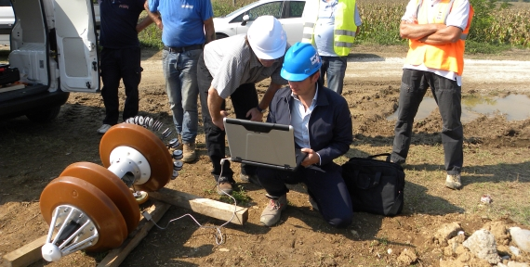
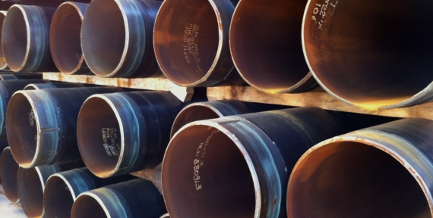
Компания
Обследование
Проекты
Клиенты
Сертификации
Контакты
TRECOIL S.R.L.
ВНУТРИТРУБНОЕ ОБСЛЕДОВАНИЕ
НЕФТЕ- И ГАЗОПРОВОДОВ
ИНЖИНИРИНГОВЫЕ УСЛУГИ ДЛЯ
НЕФТЕГАЗОВЫХ КОМПАНИЙ
Trecoil S.r.l. проводит обследование внутренней геометрии и тестирование трубопроводов для ключевых клиентов на рынке нефти и газа, а также тренинги по контролю за качеством, безопасностью и в сфере охраны окружающей среды.
Наша команда – это опытные и подготовленные специалисты, обладающие экспертными знаниями о функционировании трубопроводов. Несмотря на то, что мы - молодая компания, большинство из нас имеет многолетний опыт работы с «умным» оборудованием для трубопроводов.
Execution of job coordination activities on behalf of engineering companies working for the oil, gas, petrochemical, water treatment and power industries.
In addition, the considerable and updated knowledge we have gained from our continuous contacts with the major manufacturers allows us to offer good support for any local procurement activity or market research to be carried out in Italy and in most of the European countries.
ОБСЛЕДОВАНИЕ ТРУБОПРОВОДОВ ОТ 6" ДО 56"
ОДНОКАНАЛЬНЫЕ И МНОГОКАНАЛЬНЫЕ ПРОФИЛЕМЕРЫ КАЛИПЕР – МАГНИТНЫЕ ДЕФЕКТОСКОПЫ MFL
КОНСУЛЬТИРОВАНИЕ ПО УПРАВЛЕНИЮ ПРОЕКТАМИ

Slide 3
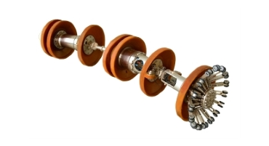
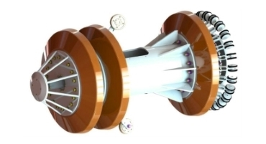
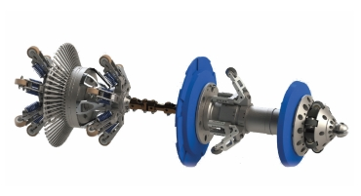

Компания
Обследование
Проекты
Клиенты
Сертификации
Контакты
ОБОРУДОВАНИЕ ДЛЯ ОБСЛЕДОВАНИЯ
ОДНОКАНАЛЬНЫЙ ПРОФИЛЕМЕР КАЛИПЕР
Наш одноканальный профилемер Калипер выявляет сужение проходного сечения трубопровода и его деформации, такие как вмятины, овальности, кольцевые сварные швы и изменения толщины стенок, которые уменьшают внутренний диаметр трубы.
многоКАНАЛЬНЫЙ ПРОФИЛЕМЕР КАЛИПЕР
Многоканальный профилемер способен распознавать и определять размер и продольное/поперечное месторасположение различных типов дефектов.
многоКАНАЛЬНЫЙ ПРОФИЛЕМЕР КАЛИПЕР
Диагностика при помощи MFL выявляет потери металла, эрозию (внутреннюю и внешнюю) и трещины. Обеспечивается также инерциальное отображение (X, Y, Z) трубопровода и измерение напряжений, вызываемых движением грунта.

Slide 4
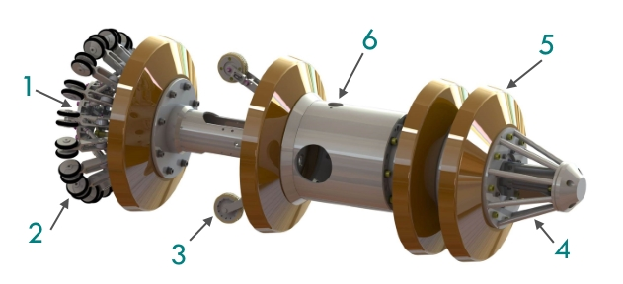
Компания
Обследование
Проекты
Клиенты
Сертификации
Контакты
ПРОФИЛЕМЕР КАЛИПЕР
ПРИНЦИП РАБОТЫ
Профилемер Калипер измеряет уменьшения проходного сечения трубопроводов, такие как вмятины и овальности, а также изменения диаметра, такие как кольцевые сварные швы, изменения толщины стенок, тройники, клапаны и прочие установки.
1.
Диск коробки передач
3.
Одометрические колеса
5.
Передняя центрирующая манжета
2.
Измерительные рычаги
4.
Бортовой передатчик
6.
Цифровое устройство записи данных

Slide 5












Компания
Обследование
Проекты
Клиенты
Сертификации
Контакты
ПРОФИЛЕМЕР КАЛИПЕР
ИЗМЕРЕНИЯ
ВМЯТИНЫ
ОВАЛЬНОСТЬ СЕЧЕНИЯ
КОЛЬЦЕВЫЕ СВАРНЫЕ ШВЫ
ИЗМЕНЕНИЯ ТОЛЩИНЫ СТЕНОК
ТРОЙНИКИ
КЛАПАНЫ
ИЗГИБЫ
ДРУГИЕ УСТАНОВКИ

Slide 6
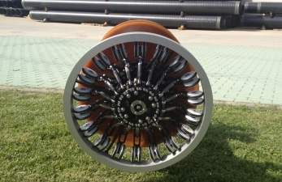

Компания
Обследование
Проекты
Клиенты
Сертификации
Контакты
ПРОФИЛЕМЕР КАЛИПЕР
ДЕЙСТВИЕ
Профилемер Калипер непрерывно измеряет внутренний диаметр трубопровода при помощи пояса измерительных рычагов, подпружиненных для поддержания контакта со стенкой трубы и обеспечивают оптимальный охват внутренней окружности. Чрезвычайно гибкие полиуретановые манжеты обеспечивают высокую проходимость профилемера по трубе в потоке транспортируемой среды. Профилемер способен проходить сужения диаметра вплоть до 25%.
Все радиальные перемещения рычагов (≥ 0,4%) фиксируются и записываются.
Одометрические колеса собирают данные о пройденном расстоянии, которые в дополнение к данным измерительным рычагов непрерывно считываются и хранятся вместе с соответствующими значениями диаметра.
Для определения положения устройства используется бортовой передатчик, генерирующий электромагнитные сигналы, которые отслеживаются внешним локатором. Для защиты от механических повреждений во время помещения профилемера в трубопровод используется пусковой фланец.
Записывающее устройство, находящееся в центральном корпусе профилимера, содержит программное обеспечение для обработки и записи полученных данных.
КАЛИБРОВКА
До начала диагностики профилемер Калипер тарируется калибровочным кольцом, чтобы симулировать вмятины и овальность сечения при помощи небольших блоков заданной толщины. Результаты калибровки используется в лаборатории данных Trecoil при построении калибровочной кривой, которая является основой для определения возможных сужений проходного сечения, соответствующих отклонениям на графике.
Каждый график обследования отражает в начале калибровку вмятин и калибровку овализации.

Slide 7
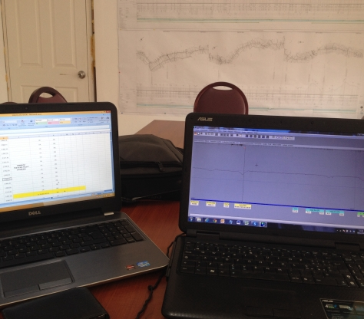
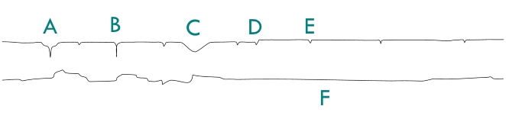
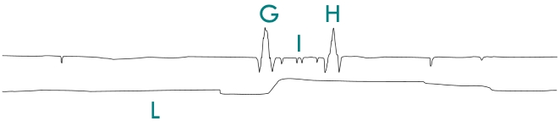
Компания
Обследование
Проекты
Клиенты
Сертификации
Контакты
ПРОФИЛЕМЕР КАЛИПЕР
АНАЛИЗ ДАННЫХ И ИНТЕРПРЕТАЦИЯ
АНАЛИЗ
Как уже было указано, во время обследования данные профилемера собираются в блоке памяти внутри корпуса устройства. После удаления устройства из трубопровода к профилемеру подключается портативный компьютер для визуализации графика обследования, последующей интерпретация данных обследования и подготовки аналитического отчёта.
ИНТЕРПРЕТАЦИЯ
При интерпретации специалист исследует график на предмет отклонений, превышающих согласованное с заказчиком минимальное допустимое сужение диаметра, и составляет список обнаруженных в ходе анализа особенностей. В итоговый отчёт заносятся все выявленные при анализе показатели, которые отличаются от предварительно установленных параметров.
На примерах ниже показаны типичные особенности трубопровода:
A – Овальность и вмятина | B – Вмятина | C – Овальность
D – Изменение толщины стенок | E – Сварной шов | F – Скорость
G – Тройник | H – Тройник | I – Клапан
L – Скорость

Slide 8
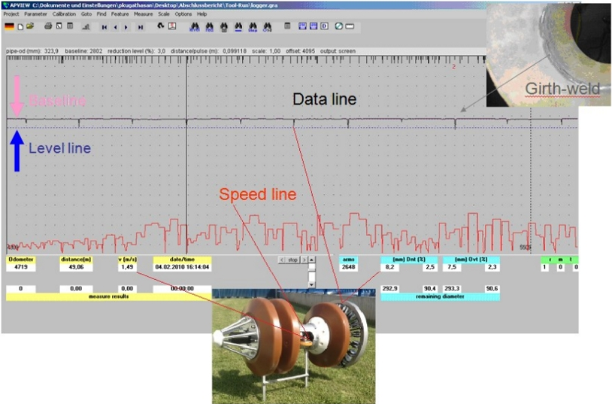
Компания
Обследование
Проекты
Клиенты
Сертификации
Контакты
ПРОФИЛЕМЕР КАЛИПЕР
ИТОГОВЫЙ ОТЧЁТ
Анализ данных производится экспертами в сотрудничестве и в синергии с техническими специалистами клиента.
Итоговый отчёт обычно содержит следующие данные:
1.
Общая информация
2.
Технические данные
3.
Процедуры обследования
4.
Результаты
5.
Список особенностей
6.
Калибровочные кривые
7.
Распечатка графика

Slide 9




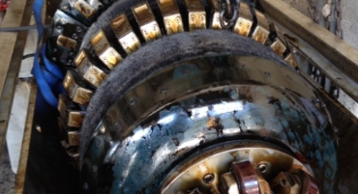
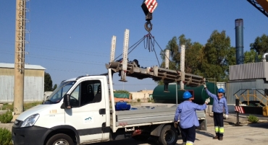
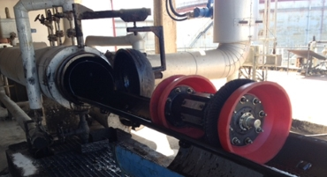
Компания
Обследование
Проекты
Клиенты
Сертификации
Контакты
ТРУБОПРОВОД DN 400 (16") CENTRALE "FEDERICO II" BRINDISI NORD-BRINDISI SUD
(ДЛИНА: 11500 МЕТРОВ)
КЛИЕНТ
КОНТРАГЕНТ
МЕСТОНАХОЖДЕНИЕ
СРОКИ
Enel Produzione S.p.A.
Enel Produzione S.p.A.
Italy
August 2015

Slide 10
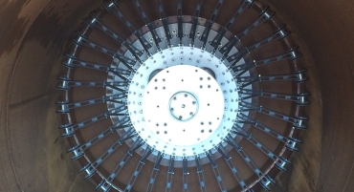
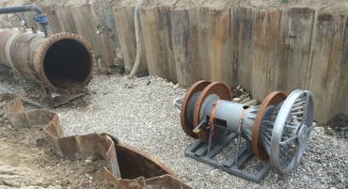
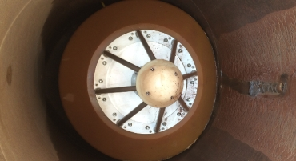
Компания
Обследование
Проекты
Клиенты
Сертификации
Контакты
ГАЗОПРОВОД DN 1400 (56") ZIMELLA-CERVIGNANO, DP 75 BAR
УЧАСТОК 1
КЛИЕНТ
КОНТРАГЕНТ
МЕСТОНАХОЖДЕНИЕ
СРОКИ
S.A.L.P. S.p.A. - I.CO.P. S.p.A.
SNAM Rete Gas S.p.A.
Italy
May 2015

Slide 11
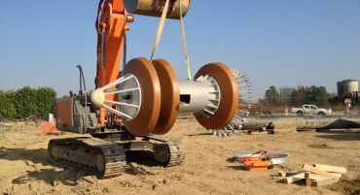
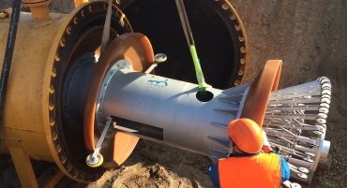
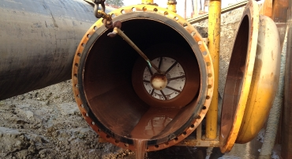
Компания
Обследование
Проекты
Клиенты
Сертификации
Контакты
ГАЗОПРОВОД DN 1400 (56") ZIMELLA-CERVIGNANO, DP 75 BAR
УЧАСТКИ 9, 10 & 11
КЛИЕНТ
КОНТРАГЕНТ
МЕСТОНАХОЖДЕНИЕ
СРОКИ
Bonatti S.p.A.
SNAM Rete Gas S.p.A.
Italy
October 2014

Slide 12
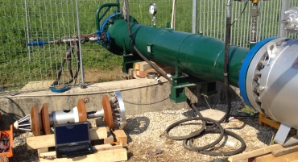
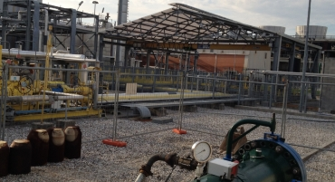
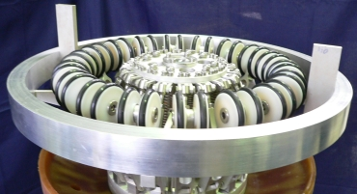
Компания
Обследование
Проекты
Клиенты
Сертификации
Контакты
НЕФТЕПРОВОД DN 400 (16")
ИЗ ГОНАРСА (GONARS) В ТОРВИСКОЗУ (TORVISCOSA)
КЛИЕНТ
КОНТРАГЕНТ
МЕСТОНАХОЖДЕНИЕ
СРОКИ
Edison Energia S.p.A.
---
Italy
August 2014

Slide 13
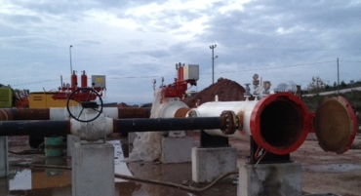
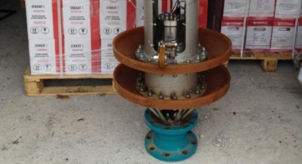
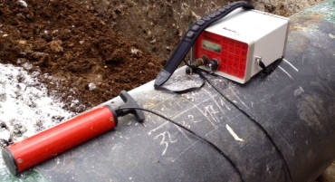
Компания
Обследование
Проекты
Клиенты
Сертификации
Контакты
СТРОИТЕЛЬНЫЙ ПРОЕКТ ГАЗОПРОВОДА BOTAŞ
ИЗ САКАРЬИ (SAKARYA) В КАРАСУ (KARASU)
КЛИЕНТ
КОНТРАГЕНТ
МЕСТОНАХОЖДЕНИЕ
СРОКИ
Hitaş İnş. ve Tic. Ltd. Şti.
BOTAŞ - Petroleum Pipeline Corporation
Turkey
October-November 2013

Slide 14
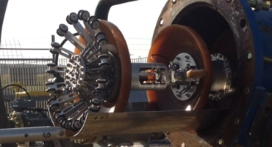
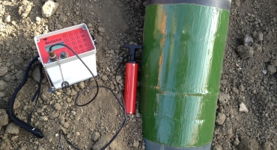
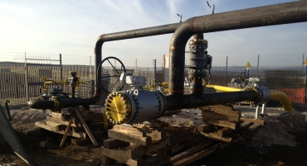
Company
Обследование
Проекты
Клиенты
Сертификации
Контакты
ГАЗОПРОВОД DN 12" ИЗ ЛАРИНО (LARINO) В КЬЕУТИ (CHIEUTI) (ПРОТЯЖЕННОСТЬ: 46357 МЕТРОВ)
УЧАСТОК 1 & 2
КЛИЕНТ
КОНТРАГЕНТ
МЕСТОНАХОЖДЕНИЕ
СРОКИ
Romana Costruzioni S.p.A.
SGI S.p.A.
Italy
November 2012

Slide 15














Компания
Обследование
Проекты
Клиенты
Сертификации
Контакты
НАШИ ОСНОВНЫЕ КЛИЕНТЫ
SICILSALDO S.P.A.
NUOVA GHIZZONI S.P.A.
CO.GE.CA. & C. S.P.A.
BONATTI S.P.A.
S.A.L.P. S.P.A.
SICIM S.P.A.
ROMANA COSTRUZIONI S.P.A.
S.I.C.CO. S.R.L.
HITAŞ İNŞ. VE TIC. LTD. ŞTI.
NACAP
EDISON S.P.A.
BOTAŞ - PETROLEUM PIPELINE CORPORATION
C.I.I. GUATELLI S.P.A.
TECHFEM S.P.A.

Slide 16
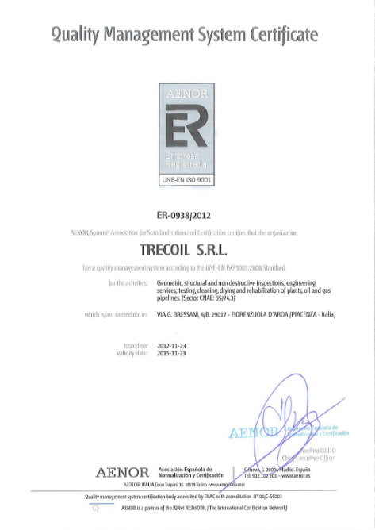
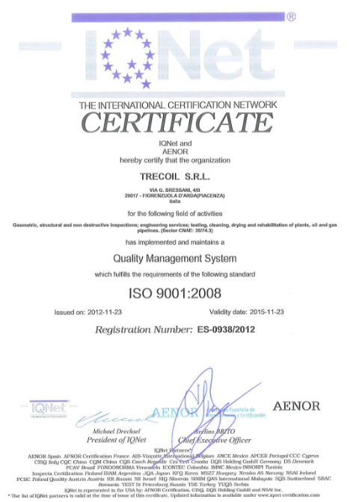
Компания
Обследование
Проекты
Клиенты
Сертификации
Контакты
ГАРАНТИЯ КАЧЕСТВА
СЕРТИФИКАЦИЯ КАЧЕСТВА – ISO 9001
AENOR является основателем и членом IQNet (Международная ассоциация по сертификации), крупнейшей международной ассоциации по сертификации систем управления.
Наряду с сертификатами и знаками систем управления AENOR также выдает сертификат IQNet, являющийся единой сертификацией, широко признаваемой и уважаемой на всех международных рынках.

Slide 17
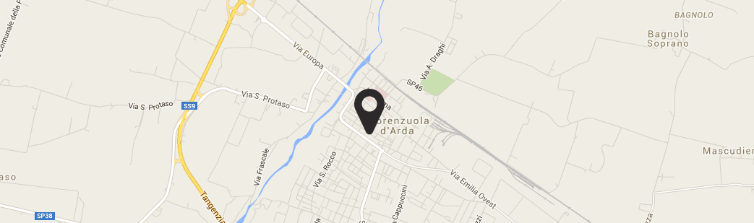



Компания
Обследование
Проекты
Клиенты
Сертификации
Контакты
КОНТАКТНАЯ ИНФОРМАЦИЯ
АДМИНИСТРАТИВНЫЙ АДРЕС
Via Galileo Ferraris 13, 43036 Fidenza (PR), Италия
+39.0524/530259 +39.0524/530142
ЮРИДИЧЕСКИЙ АДРЕС
VIA BRESSANI 4/B
29017 FIORENZUOLA D'ARDA (PC)
Италия
INFO@TRECOIL.IT
+39.0321/784127

Slide 18
ЮРИДИЧЕСКИЙ АДРЕС – УЛ. БРЕССАНИ 4/В, 29017 ФИОРЕНЦУОЛА Д’АРДА, ИТАЛИЯ – ТЕЛЕФОН: +39.0321/784127
VIA BRESSANI 4/B, 29017 FIORENZUOLA D’ARDA (PC), ITALY
АДМИНИСТРАТИВНЫЙ АДРЕС – УЛ. ФЕРРАРИС 13, 43036 ФИДЕНЦА, ИТАЛИЯ – ТЕЛЕФОН: +39.0524/530259 – ФАКС: +39.0524/530142
VIA G. FERRARIS 13, 43036 FIDENZA (PR), ITALY
v1.4
info@trecoil.it
www.trecoil.it
Сертифицированная компания ISO 9001:2008

